Slide 1

AI 芯片
— AI 计算体系
比特位
ZOMI

Slide 2
Talk Overview
AI 计算体系
深度学习计算模式
计算体系与矩阵运算
AI 芯片基础
通用处理器 CPU
从数据看 CPU 计算
通用图形处理器 GPU
AI专用处理器 NPU/TPU
计算体系架构的黄金10年

Slide 3
Talk Overview
AI 计算体系与矩阵运算
Key Metrics – AI芯片关键指标
Matrix Multiplication – 矩阵运算
Bit Width – 比特位数
Specialized Hardware – 专用硬件

Slide 4

Question?
四年前的我
为什么硬件不提供 Int8 的指令？！
为什么硬件不支持 Int8 的比特为数？！
那我搞得量化算法怎么落地？怎么加速？
硬件同事赶紧搞搞起来！Int4 最好也支持起来！我和混合 bit(int4/int8) 加速！

Slide 5
比特位数 Bits Width

Slide 6
量化原理
模型量化桥接了定点与浮点，建立了一种有效的数据映射关系，使得以较小的精度损失代价获得了较好的收益
No Saturation: map |max| to 127
Saturation above | threshold| to 127

Slide 7



量化原理

Slide 8
量化方法比较
量化方法 | 功能 | 经典适用场景 | 使用条件 | 易用性 | 精度损失 | 预期收益
量化训练 (QAT) | 通过 Finetune 训练将模型量化误差降到最小 | 对量化敏感的场景、模型，例如目标检测、分割、OCR 等 | 有大量带标签数据 | 好 | 极小 | 减少存续空间4X，降低计算内存
静态离线量化 (PTQ Static) | 通过少量校准数据得到量化模型 | 对量化不敏感的场景，例如图像分类任务 | 有少量无标签数据 | 较好 | 较少 | 减少存续空间4X，降低计算内存
动态离线量化 (PTQ Dynamic) | 仅量化模型的可学习权重 | 模型体积大、访存开销大的模型，例如 BERT 模型 | 无 | 一般 | 一般 | 减少存续空间2/4X，降低计算内存

Slide 9
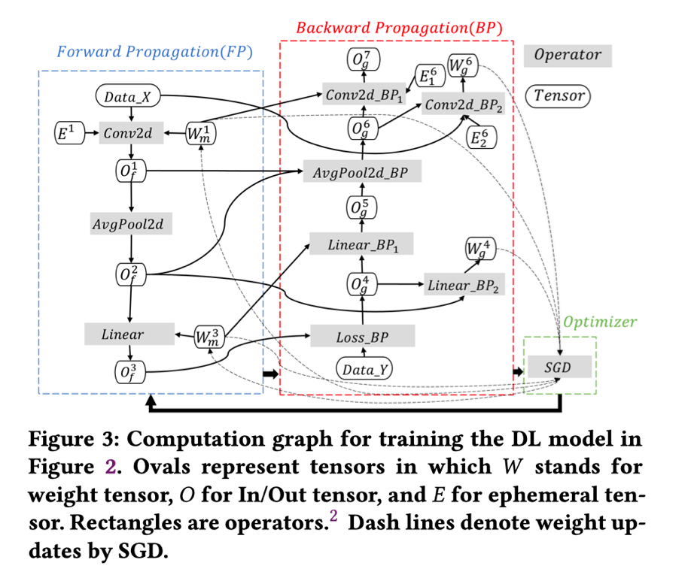
什么决定比特位宽 Bit Width ?
在AI流程里，不同数据会使用不同类型格式，才能保证精度达标。
训练 Training: weights, activation, partial sums, gradients and weight update.
推理 Inference: weights, activations, partial sums
（所需的精度可能因数据类型而异 ）

Slide 10
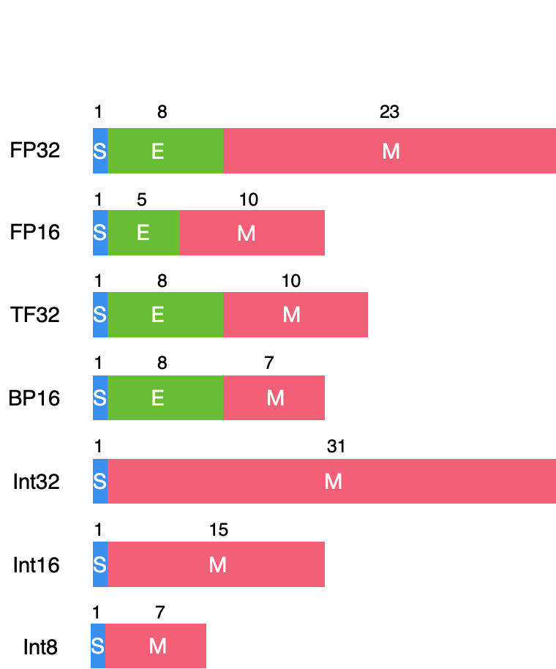
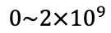
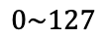
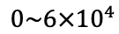
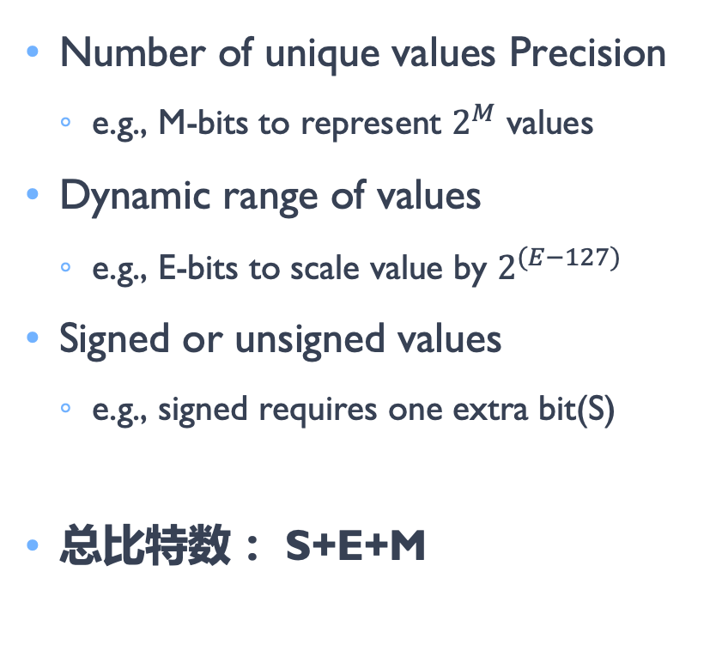
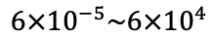
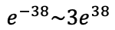
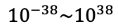
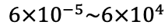
什么决定比特位宽 Bit Width ?
Range
Number of unique values Precision
e.g., M-bits to represent $2^{M}$ values
Dynamic range of values
e.g., E-bits to scale value by $2^{(E−127)}$
Signed or unsigned values
e.g., signed requires one extra bit(S)
总比特数： S+E+M
$${10}^{−38}\sim {10}^{38}$$
$$6×{10}^{−5}\sim {6×10}^{4}$$
$$6×{10}^{−5}\sim {6×10}^{4}$$
$$e^{−38}\sim {3e}^{38}$$
$$0\sim {2×10}^{9}$$
$$0\sim {6×10}^{4}$$
$$0\sim 127$$

Slide 11
什么决定比特位宽 Bit Width ?
Range
Floating Point(FP) allows range to change for each value(E-bits)
Fixed Point(Int) has fixed range
CPU 或者 GPU 默认采用 FP32
$${10}^{−38}\sim {10}^{38}$$
$$6×{10}^{−5}\sim {6×10}^{4}$$
$$6×{10}^{−5}\sim {6×10}^{4}$$
$$e^{−38}\sim {3e}^{38}$$
$$0\sim {2×10}^{9}$$
$$0\sim {6×10}^{4}$$
$$0\sim 127$$

Slide 12
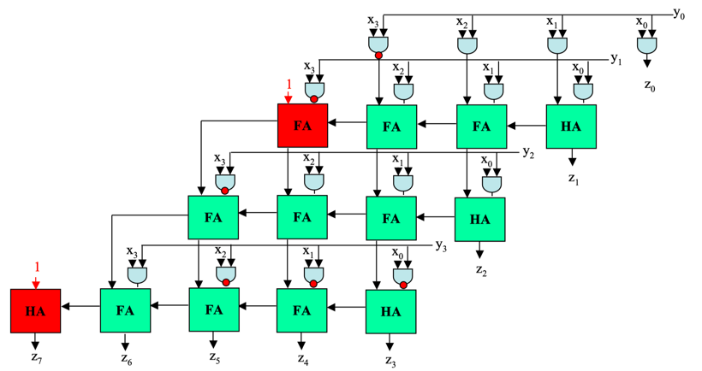
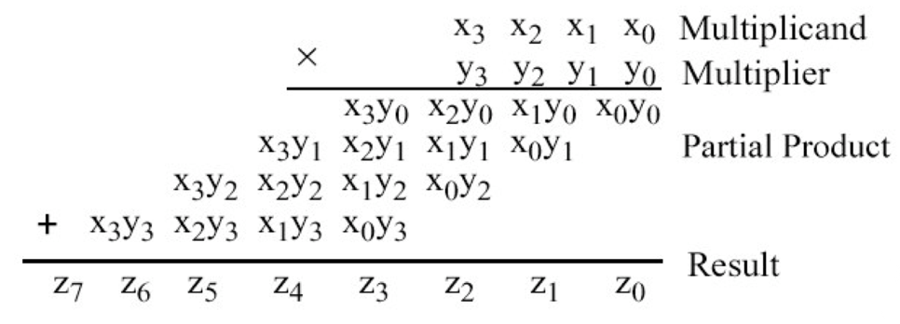
降低精度（降低 bit width）
对于 MAC 的输入和输出，能够有效减少数据的搬运和存储开销
Smaller Memory -> Lower energy
减少 MAC 计算的开销和代价
e.g., int8 x int8 -> int16；fp16 x fp16 -> fp32

Slide 13
降低位宽对功耗和芯片面积的影响
Relative Energy Cost
Relative Area Cost
Operation | Energy(pJ)
8b Add | 0.03
16b Add | 0.05
32b Add | 0.1
16b FP Add | 0.4
32b FP Add | 0.9
8b Multiply | 0.2
32b Multiply | 3.1
16b FP Multiply | 1.1
32b FP Multiply | 3.7
32b SRAM Read | 5
32b DRAM Read | 640
Operation | Area(um^2)
8b Add | 36
16b Add | 67
32b Add | 127
16b FP Add | 1360
32b FP Add | 4184
8b Multiply | 282
32b Multiply | 3495
16b FP Multiply | 1640
32b FP Multiply | 7700
32b SRAM Read | N/A
32b DRAM Read | N/A

Slide 14
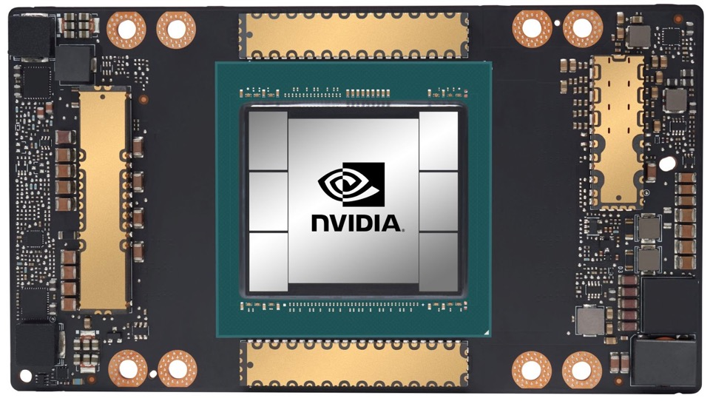
市面产品
市面上已经推出 8-bit 推理 & 16-bit float 训练的产品
华为昇腾 910
NVIDIA A100

Slide 15
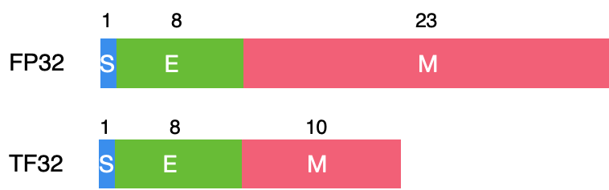
AI 芯片设计的思考
Reduce number of unique values – Precision(M-bits)
Default: Uniform quantization (values are equally spaced out)
None-uniform quantization (spacing can be computed)
Fewer unique values can make transforms and compression more effective
Reduce dynamic range(E-bits)
If Possible, fix range (used fixed point)
Share range across group of values (weights for a layer or channel)
Tradeoff between number of bits allocated to M-bits and E-bits
S=1, E=5, M=10, Total bits=32
S=1, E=8, M=7, Total bits=19

Slide 16
AI 芯片设计的思考
对精度的影响 Impact on Accuracy
需要考虑不同数据集（NLP/CV）、不同任务
不同网络模型之间的差异进行测评 （e.g., classification > detection）
训练和推理的数据位宽
32bit float 可以作为弱基线；
对于训练使用 FP16、BF16、TF32；
推理 CV 任务以 int8 为主，NLP 以 FP16为主，大模型 int8/FP16 混合；
权衡硬件的成本开销
支持额外的数据位宽需要引入更多的电路
新增多少额外的数据位宽合适？

Slide 17
AI 芯片设计的思考

Slide 18
AI 芯片设计的思考

Slide 19
Question?
四年前的我
为什么硬件不提供 Int8 的指令？！
为什么硬件不支持 Int8 的比特为数？！
那我搞得量化算法怎么落地？怎么加速？
硬件同事赶紧搞搞起来！Int4 最好也支持起来！我和混合 bit(int4/int8) 加速！
现在得我
everything is not that simple ~
这是个系统工程，需要考虑AI计算体系、硬件架构、系统成本等XXX

Slide 20
Data Sparsity 数据稀疏

Slide 21
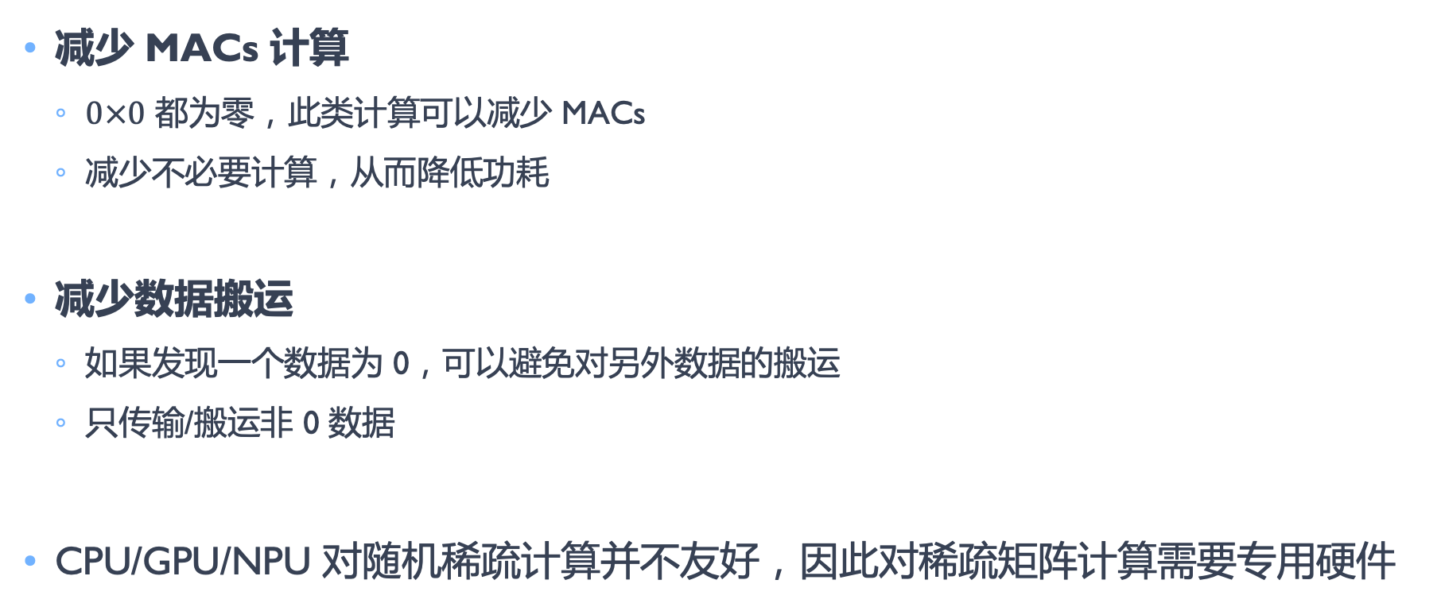
数据稀疏性
减少 MACs 计算
$0×0$ 都为零，此类计算可以减少 MACs
减少不必要计算，从而降低功耗
减少数据搬运
如果发现一个数据为 0，可以避免对另外数据的搬运
只传输/搬运非 0 数据
CPU/GPU/NPU 对随机稀疏计算并不友好，因此对稀疏矩阵计算需要专用硬件

Slide 22
引用

Slide 23
Notes:
23

